Slide 1
İşletme Yönetimi

Slide 2
İşletmenin iç ve dış çevresi
İşletmeler gerek kurulurken ve gerekse faaliyetlerine devam ederken bir çok işletme içi ve işletme dışı faktörün etkisi altındadırlar.

Slide 3
İşletmenin iç ve dış çevresi
Fırsatlardan yararlanmak, tehditlere karşı ise önceden önlem almak, işletmeyi rakiplerine kıyasla daha başarılı kılar.

Slide 4
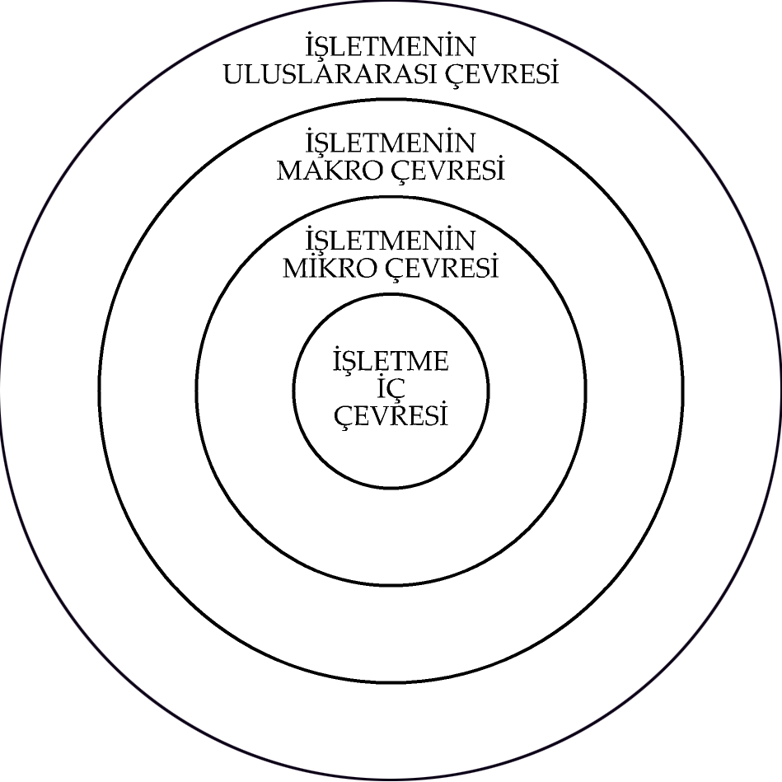
İşletme İç ve Dış Çevresi

Slide 5
İşletmenin Dış Çevresi
İşletmelerin dış çevreleri Ulusal sınırlar dikkate alındığında 2 aşamalı olarak incelenebilir:
İşletmelerin Makro Dış Çevresi ve Dış Çevre Faktörleri,
İşletmelerin Mikro Dış Çevresi ve Dış Çevre Faktörleri.

Slide 6
Makro Dış Çevre Faktörleri
Demografik Çevre
Kültürel ve Sosyal Çevre

Slide 7
Makro Dış Çevre Faktörleri
Ekonomik Çevre
Politik ve Hukuki Çevre

Slide 8
Makro Dış Çevre Faktörleri
Teknolojik Çevre
Doğal Çevre

